Slide 1


Slide 2
QUIZED
JOAO GABRIEL BERTI, VICTOR HERREIRO EISTEN VIEIRA, VICTOR RICARDO FERNANDES CHIOZZINI, WALAF FELIPE LIRA DE OLIVEIRA.

Slide 3
INTRODUÇÃO
ESCOLHA DO TEMA
PROBLEMA
JUSTIFICATIVA
O TEMA DO TRABALHO FOI ESCOLHIDO DEVIDO A UTILIZAÇÃO DE SOFTWARES DE REALIZAÇÃO DE QUIZES PELOS MEMBROS DO GRUPO E A PERCEPTIVA CAPACIDADE QUE OS QUIZES TEM DE AUXILIAR NO APRENDIZADO DAQUELES QUE O BUSCAM. MEDIANTE ISSO, O GRUPO IDEALIZOU UM SITE PARA POSSIBILITAR QUE PAIS ACOMPANHEM O DESENVOLVIMENTO COGNITIVO DOS FILHOS, POR MEIO DE QUIZES CRIADOS PELOS RESPONSÁVEIS E RESPONDIDOS PELOS MENORES. ALÉM DISSO, USUÁRIOS MAIS VELHOS PODERÃO CRIAR QUIZES PARA ELES MESMOS RESPONDEREM. A IMPLEMENTAÇÃO DO SITE SERIA DE SUMA IMPORTÂNCIA PARA O ESTUDO DAS PESSOAS E A MELHORA NA OBTENÇÃO DE CONHECIMENTO PELOS MESMOS. O SISTEMA WEB CRIARIA A POSSIBILIDADE DE UM ENSINO INTERATIVO ENTRE O USUÁRIO E A PLATAFORMA, O QUE GERARIA UM MAIOR APRENDIZADO. SEGUNDO ESTUDOS REALIZADOS POR PESQUISADORES DE RESPEITADAS UNIVERSIDADES ESTADUNIDENSES: EMBORA AS PESQUISAS ATUAIS POSSAM RESPALDAR APENAS CONCLUSÕES LIMITADAS SOBRE A EFICÁCIA GERAL DOS GASTOS COM TECNOLOGIA NA MELHORIA DA EDUCAÇÃO, ESTUDOS REALIZADOS ATÉ O MOMENTO SUGEREM QUE DETERMINADOS APLICATIVOS BASEADOS EM COMPUTADOR PODEM APRIMORAR O APRENDIZADO PARA ALUNOS EM DIVERSOS NÍVEIS DE PROFICIÊNCIA. (ROSCHELLE; PEA; HOADLEY; GORDIN, 2000). O FOCO DO PROJETO É FACILITAR O ENSINO DE FORMA GERAL E APROXIMAR O ESTUDANTE DO CONHECIMENTO DE MANEIRA QUE O MESMO APRENDA EFICIENTEMENTE E OBTENHA RESULTADOS MELHORES.

Slide 4
CRONOGRAMA DAS ATIVIDADES/METAS
Quadro 1 - Atividades do 1º semestre de 2023
Quadro 2 - Atividades 2º semestre 2022
ATIVIDADE | JAN | FEV | MAR | ABR | MAI | JUN
DEFINIÇÃO DO TEMA |  | X | X
PROBLEMATIZAÇÃO |  |  | X
IDENTIFICAÇÃO DE FONTES |  |  | X
ANÁLISE DO SISTEMA |  |  |  | X
MODELAGEM DE DADOS |  |  |  |  | X | X
CRIAÇÃO DO BANCO DE DADOS |  |  |  |  |  | X
ATIVIDADE | JUL | AGO | SET | OUT | NOV | DEZ
DESENVOLVIMENTO DO LEIAUTE | X
PROGRAMAÇÃO DO SOFTWARE |  | X | X | X | X
DOCUMENTAÇÃO DO TRABALHO |  |  |  | X | X
PREPARO DA APRESENTAÇÃO DO TRABALHO |  |  |  |  | X
APRESENTAÇÃO DO TRABALHO |  |  |  |  |  | X
TESTE E VALIDAÇÃO DE ERROS
Fonte: Autoria própria
Fonte: Autoria própria

Slide 5
OBJETIVOS
GERAL E OS ESPECÍFICOS
O OBJETIVO DO SITE É CRIAR UMA PLATAFORMA PARA AUXILIAR PAIS NO APRENDIZADO DOS FILHOS, POR MEIO DE QUIZES COM PERGUNTAS FORMULADAS PELOS PROGENITORES PARA QUE OS FILHOS RESPONDAM E OBTENHAM DADOS ESTATÍSTICOS SOBRE O SEU DESEMPENHO. ALÉM DISSO, PESSOAS MAIS VELHAS PODERÃO CRIAR QUIZES DE AUTORIA PRÓPRIA COM MAIOR NÍVEL DE DIFICULDADE, FOCADAS NA SUA PREPARAÇÃO PARA PROVAS. PARA QUE ISSO SEJA FEITO, É NECESSÁRIO DESENVOLVER O DESIGN DE CADA TELA DO SITE. EM SEGUIDA É PRECISO CRIAR UM BANCO DE DADOS PARA ARMAZENAR DADOS IMPORTANTES PARA A IDENTIFICAÇÃO DE CADA USUÁRIO E PARA O DEVIDO FUNCIONAMENTO DOS QUIZES. TAMBÉM É NECESSÁRIO A CRIAÇÃO DE UMA API (INTERFACE DE PROGRAMAÇÃO DE APLICAÇÕES), FEITA EM JAVASCRIPT QUE FAÇA A LIGAÇÃO ENTRE O SITE E O BANCO DE DADOS. ALÉM DISSO, DEVE SER CRIADA A PARTE VISUAL DO SITE USANDO REACTJS. POR FIM, FUNCIONALIDADES ADICIONAIS DO SITE DEVEM SER ESQUEMATIZADAS PARA SEREM PROGRAMADAS DE ACORDO COM SUA IMPORTÂNCIA PARA EXPERIÊNCIA DO USUÁRIO.

Slide 6
DESENVOLVIMENTO DO TRABALHO
COLETA DE DADOS
ANÁLISE DO SISTEMA
DESENVOLVIMENTO DA MODELAGEM DE DADOS (MER, DD, DFD)
CRIAÇÃO DO BANCO DE DADOS
DESENVOLVIMENTO DO SISTEMA
TESTES

Slide 7
FERRAMENTAS UTILIZADAS NO DESENVOLVIMENTO
LISTAR OS SOFTWARES UTILIZADOS
VISUAL STUDIO CODE
FIGMA
INSOMNIA
GITHUB
MYSQL

Slide 8
ORCAMENTO
VISUAL STUDIO CODE – GRATUITO
FIGMA – GRATUITO
INSOMNIA – GRATUITO
GITHUB – GRATUITO
MYSQL – GRATUITO
DOMÍNIO DO SITE - 60,59
PRIVACIDADE E PROTEÇÃO - 45,43

Slide 9
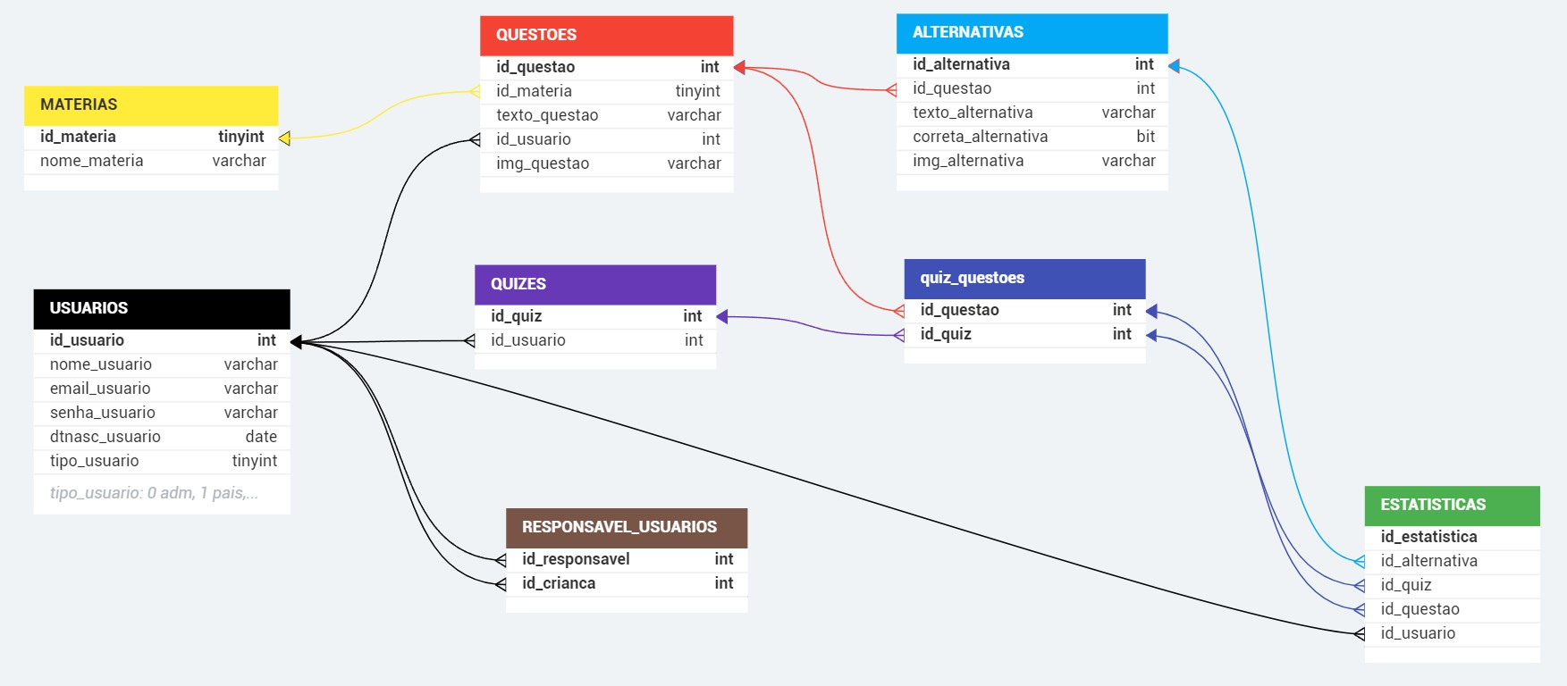

Slide 10
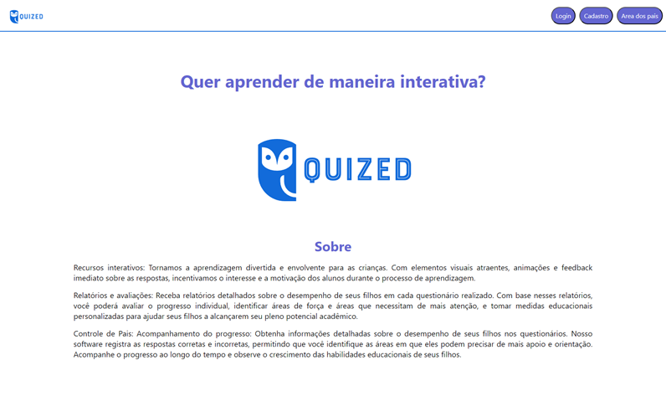
HOME

Slide 11
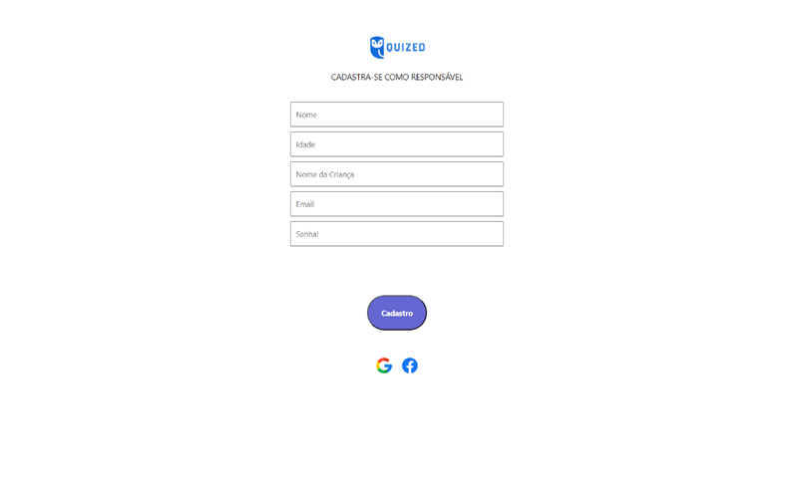
CADASTRO

Slide 12
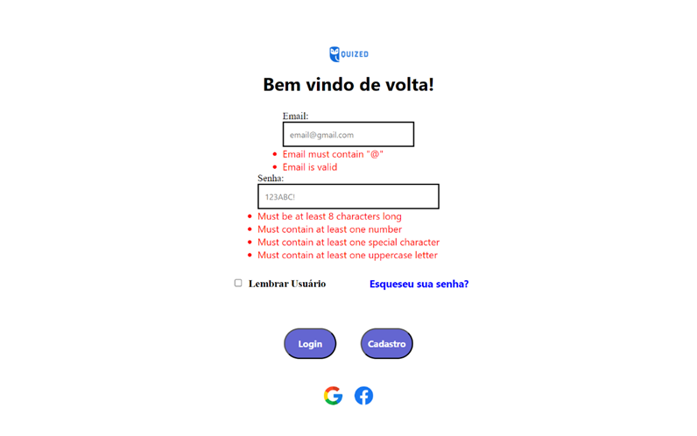
LOGIN

Slide 13
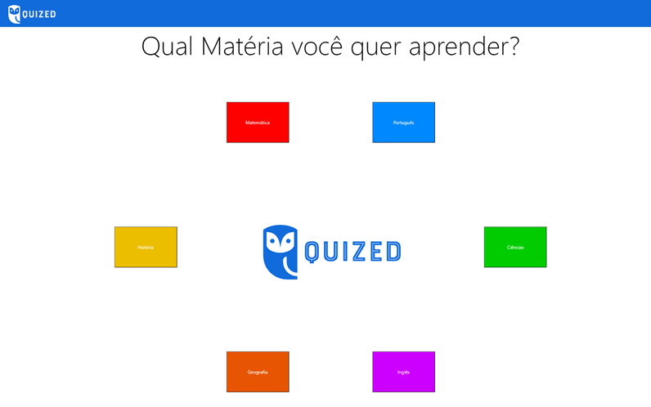
MATERIAS

Slide 14
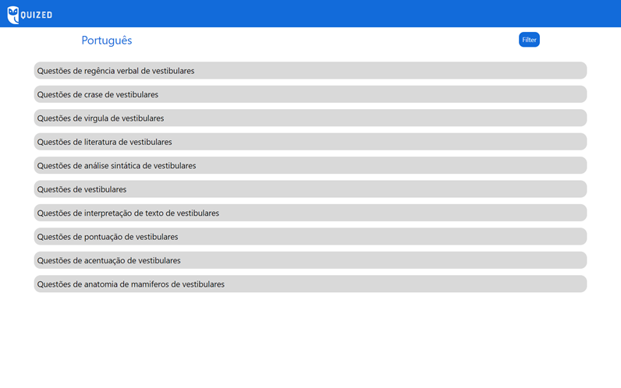
QUIZES

Slide 15
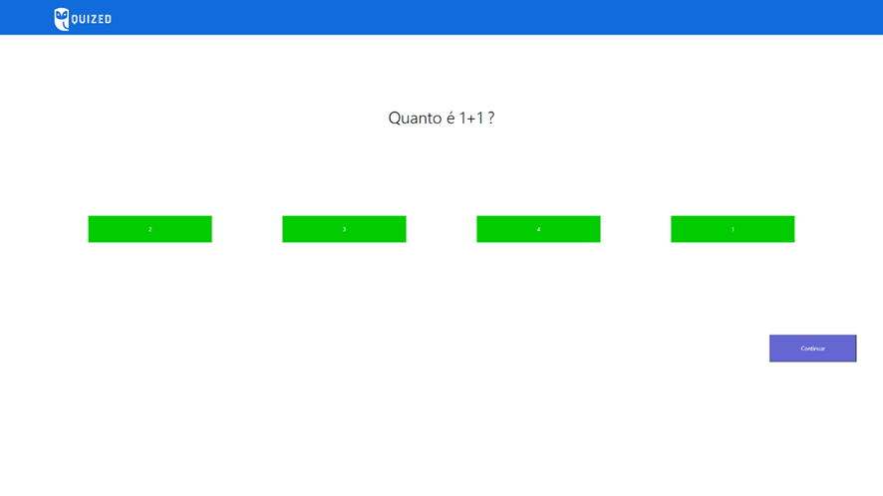
QUESTAO

Slide 16
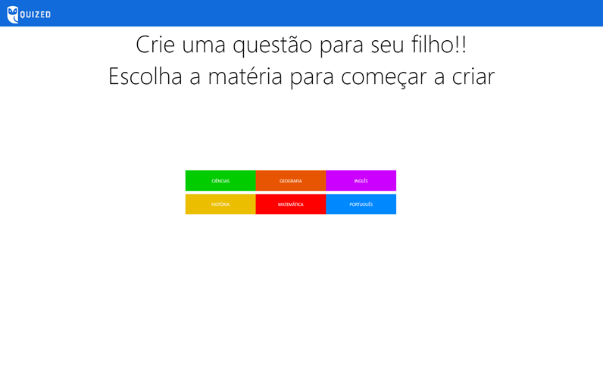
PAI CRIANDO QUESTAO

Slide 17
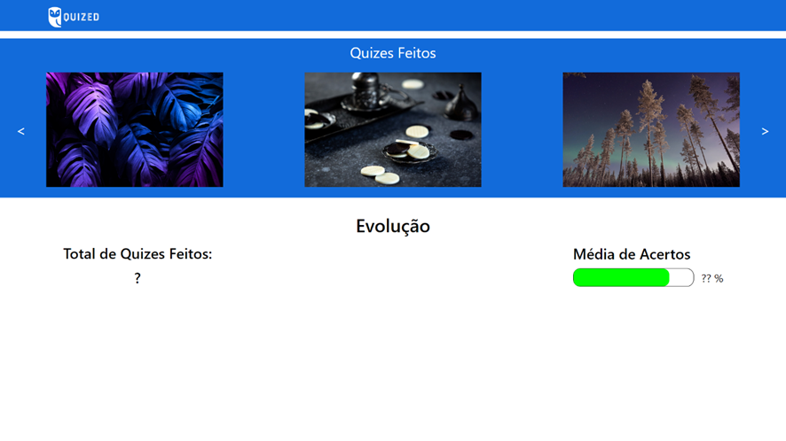
ESTATISTICA

Slide 18
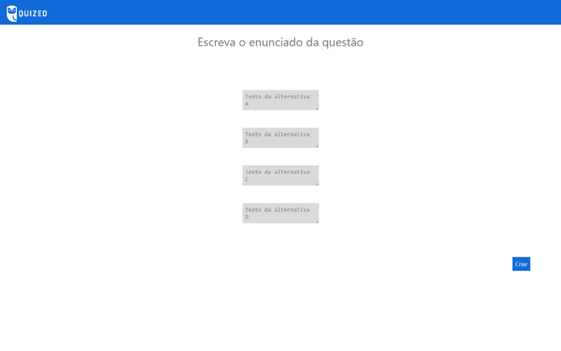
CRIAR ALTERNATIVA

Slide 19
CONSIDERAÇÕES FINAIS
FECHAMENTO DA APRESENTAÇÃO
APONTAR IMPLEMENTAÇÕES FUTURAS
QUEREMOS MELHORAR O APLICATIVO CADA VEZ MAIS, GOSTARIAMOS DE AGRADECER AO HIDROGENIO POR SER UM AMETAL E TCHAU.

